Slide 1
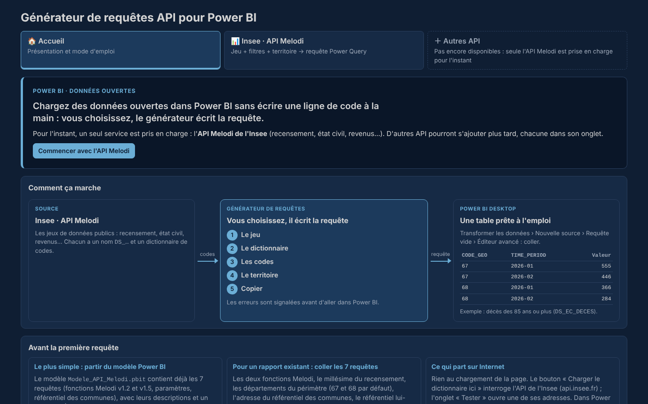
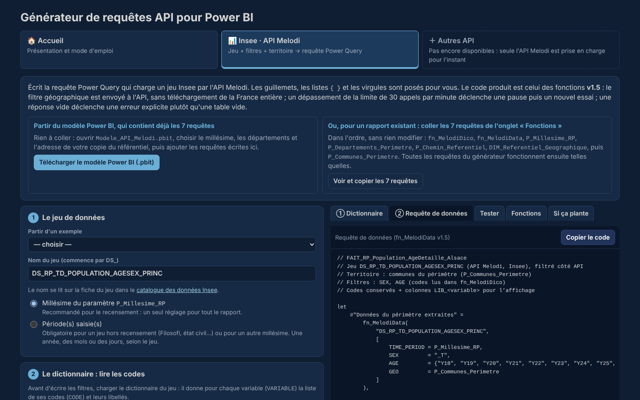
POWER BI · API MELODI
Générateur de requêtes API pour Power BI
Comprendre l'outil et le faire tourner chez soi
1
7
37 304
page HTML,
sans installation
requêtes prêtes,
ou un modèle .pbit
communes dans
le référentiel
lolita-debug
Novembre 2026 · version 1.0.0 · licence MIT
Support et relecture du code : Claude (Anthropic)
Notes:
Le générateur écrit les requêtes Power Query qui chargent des données ouvertes dans Power BI. Pour l'instant, une seule API est prise en charge : l'API Melodi de l'Insee.

Slide 2
Pourquoi cet outil
✕
Du code M écrit à la main
La réponse
Guillemets, listes { }, virgules : une erreur de syntaxe, et la requête ne se charge pas.
Vous choisissez le jeu, les codes et le territoire ; le générateur écrit la requête.
Les filtres sont envoyés à l'API : seules les données utiles sont téléchargées.
Les erreurs sont signalées avant Power BI : codes inexistants, totaux mélangés, variables oubliées, niveau géographique absent du jeu.
Un référentiel des communes prêt à relier aux données.
✕
Trop de données téléchargées
Charger la France entière pour n'en garder qu'un département : lent, et peu fiable sur l'API.
✕
Des codes Insee piégeux
Pour l'instant : API Melodi de l'Insee uniquement (recensement, état civil, revenus…).
Totaux _T mélangés aux détails, codes absents selon le millésime : double compte ou table vide.
Notes:
Trois difficultés de départ, une réponse. L'outil est conçu pour accueillir d'autres API plus tard, mais une seule est disponible aujourd'hui.

Slide 3
Ce que ça change dans un rapport
 | Sans l'outil | Avec l'outil
Récupérer les données | Télécharger des fichiers Excel ou CSV sur insee.fr, les ranger sur son poste | Une requête interroge l'API : aucun fichier à télécharger ni à stocker
Nouveau millésime | Retélécharger, remplacer les fichiers, vérifier les colonnes | Changer P_Millesime_RP, puis actualiser
Volume | Fichier France entière, filtré ensuite dans Power BI | Seul le périmètre utile est téléchargé
Partager, actualiser | Rapport lié à des fichiers sur un poste | Actualisation planifiée dans le service Power BI
Autres niveaux | Un fichier par niveau géographique | Données à la commune, agrégées à tous les niveaux par le référentiel
Un jeu communal, tous les niveaux
Données Insee à la commune
↓ relation avec le référentiel
EPCI
Département
Région
Arrondissement
Canton-ville
Aire d'attraction 2020
Bassin de vie 2022
Données IRIS : rattachées à leur commune (CODE_COMMUNE), puis agrégées de la même façon.
Notes:
L'intérêt principal : plus de fichiers Insee téléchargés et rangés à la main. La requête reste dans le rapport et s'actualise ; le référentiel des communes donne tous les regroupements territoriaux à partir d'un seul jeu communal.

Slide 4
Deux façons de démarrer
Dans les deux cas, les requêtes construites ensuite dans le générateur fonctionnent telles quelles.
Nouveau rapport
Rapport existant
Ouvrir le modèle Modele_API_Melodi.pbit
Coller les 7 requêtes de l'onglet « Fonctions »
Les 7 requêtes sont déjà en place, avec leurs descriptions.
Power BI demande le millésime, les départements et l'adresse de votre copie du référentiel.
Un exemple prêt à charger : population des 18-25 ans.
Une fois par fichier, dans l'ordre, sans rien modifier.
Renommer chaque requête exactement comme indiqué.
Coller sa description : clic droit › Propriétés (info-bulle).
Avant tout : déposer le référentiel des communes sur SharePoint ou OneDrive et coller son lien direct dans P_Chemin_Referentiel (diapositive suivante).
Notes:
Le modèle .pbit évite le copier-coller, source principale d'erreurs : une faute dans un nom de requête, et rien ne fonctionne.

Slide 5
Mettre en route : référentiel et connexions
1
Télécharger le référentiel
À la première actualisation
referentiel/Referentiel_Geographique_2026.xlsx, dans le dépôt GitHub.
Source | Identifiants | Confidentialité
api.insee.fr | Anonyme | Comme le référentiel
Référentiel SharePoint ou OneDrive | Compte d'organisation | Organisationnel
Référentiel GitHub (essai) | Anonyme | Public
2
Le déposer chez vous
Sur SharePoint ou OneDrive : votre rapport ne dépend plus du dépôt.
3
Copier son lien direct
Excel (application de bureau) › Fichier › Informations › Copier le chemin d'accès, sans la fin « ?web=1 ». Un lien de partage ne fonctionne pas.
Même niveau pour les deux sources, sinon erreur Formula.Firewall : la liste des communes, issue du référentiel, est envoyée à l'Insee (données publiques).
4
Le coller dans P_Chemin_Referentiel
Demandé à l'ouverture du modèle, ou Accueil › Gérer les paramètres. La valeur proposée est un exemple fictif.
Dans le service Power BI
api.insee.fr : Anonyme, cocher « Ignorer le test de connexion ».
Aucune passerelle, sauf référentiel enregistré sur le poste.
Pour un simple essai : l'adresse de la copie GitHub (raw.githubusercontent.com/lolita-debug/generateur_api/…). Déconseillée pour un rapport durable.
Notes:
Même logique que pour un fichier de référence de tout rapport partagé : chacun héberge sa copie. La copie GitHub sert à essayer l'outil sans rien installer.

Slide 6
Une requête en 5 étapes
1
Le jeu
Le nom DS_…, lu dans le catalogue des données Insee, et la période.
2
Le dictionnaire
« Charger le dictionnaire ici » : codes cliquables, niveaux géographiques du jeu affichés.
3
Les filtres
Les codes voulus pour chaque variable. Les erreurs sont signalées.
4
Le territoire
Communes du périmètre pour un jeu communal ; sinon territoires précis au niveau publié (France, département, IRIS…).
5
La requête
Exemple : population des 18-25 ans des communes du Bas-Rhin et du Haut-Rhin. À droite, la requête écrite, et en dessous les avertissements.
Codes ou libellés, colonnes inutiles retirées, puis copier et coller dans Power BI.
Notes:
Le générateur mémorise les choix dans le navigateur. L'onglet « Tester » ouvre l'adresse de l'API correspondant aux filtres, pour vérifier sans Power BI.

Slide 7
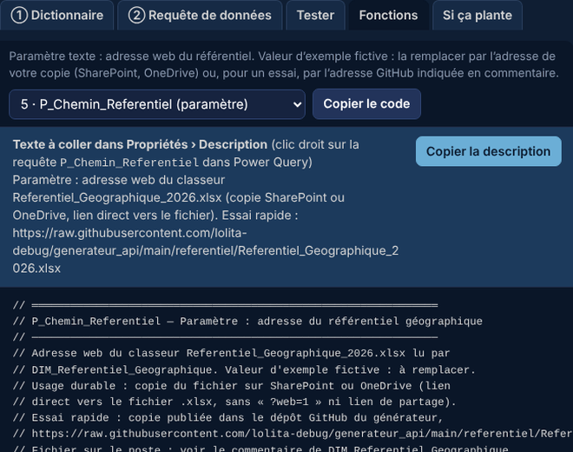
Les 7 requêtes du modèle
Requête | Rôle
fn_MelodiDico | Fonction v1.2 : dictionnaire d'un jeu (codes → libellés)
fn_MelodiData | Fonction v1.5 : données filtrées côté API, par paquets ; erreur si rien ne revient
P_Millesime_RP | Paramètre : millésime du recensement (2023)
P_Departements_Perimetre | Paramètre : départements du périmètre (67,68)
P_Chemin_Referentiel | Paramètre : adresse de votre copie du référentiel
DIM_Referentiel_Geographique | Table : communes actuelles et historiques
P_Communes_Perimetre | Liste : communes envoyées à l'API comme filtre
Documentation lisible dans Power BI : aide complète des deux fonctions dans Power Query, et description de chaque requête en info-bulle.
Notes:
Les noms doivent être exacts : les requêtes s'appellent entre elles. La description se colle par clic droit › Propriétés.

Slide 8
Le référentiel géographique
37 304
34 875
2 429
Contenu
lignes, une par
code de commune
communes existant
au 1er janvier 2026
communes historiques,
rattachées à leur
commune actuelle
France métropolitaine et DOM (sans COM ni arrondissements municipaux).
Zonages : département, région, EPCI, arrondissement, canton-ville, aire d'attraction 2020, bassin de vie 2022.
Source : Insee, COG 2026 ; retraitement documenté dans la feuille « À propos ».
Licence Ouverte 2.0.
Pourquoi des communes historiques ?
Une donnée publiée dans une géographie ancienne porte parfois le code d'une commune fusionnée depuis. En reliant sur « Code commune historique », elle retrouve sa commune actuelle au lieu de disparaître de la jointure.
Hébergé par vous (SharePoint, OneDrive), adresse dans P_Chemin_Referentiel. La copie GitHub dépanne pour un essai.
Relation : CODE_GEO (communes) ou CODE_COMMUNE (IRIS) → Code commune historique, un à plusieurs.
Notes:
Le nombre de communes au 1er janvier 2026 est celui publié par la DGCL et l'Insee : aucune commune nouvelle en 2025, année précédant les municipales.

Slide 9
Comment ça marche, côté API
1
2
3
4
5
Périmètre
Paquets
Filtres et pages
Libellés
Contrôle
›
›
›
›
Jeu communal : les communes des départements choisis sont lues dans le référentiel.
La liste est découpée en paquets de 250 communes.
Chaque paquet part à l'API avec les filtres ; les pages sont lues jusqu'à la dernière.
Codes traduits avec le dictionnaire ; CODE_GEO isolé pour la jointure.
Rien n'est revenu : erreur « aucune donnée » avec les causes, jamais une table vide.
La limite à connaître : 30 appels par minute
Chaque paquet et chaque page comptent pour un appel : 67 et 68 représentent 880 communes, soit 4 paquets.
En cas de dépassement (erreur 429), la fonction fait une pause de 20, 40 puis 60 secondes et réessaie, 3 fois au plus.
Limite partagée : les requêtes actualisées ensemble, et l'appel au dictionnaire de chacune, la consomment. France entière : environ 140 paquets, à éviter.
Notes:
La limite de 30 appels par minute est celle annoncée par l'Insee pour l'accès libre, sans inscription. La pagination s'est montrée peu fiable sur une extraction France entière sans filtre (constat d'octobre 2026).

Slide 10
Niveaux géographiques : un jeu n'existe qu'à certains niveaux
Le niveau publié se lit dans le dictionnaire du jeu, ou dans l'onglet Métadonnées du catalogue Insee (« Maille(s) géographique(s) »).
Jeu | Publié au niveau | Choix à l'étape 4 | Relation au référentiel
Jeu national (ex. comptes nationaux) | France seulement | Territoires précis : FRANCE, code F | Aucune
DS_BTS_SAL_EQTP_SEX_PCS | Commune, et 10 autres niveaux | Communes du périmètre | CODE_GEO → Code commune historique
Jeu départemental | Département | Territoires précis : DEP (ex. 67, 68) | Table des départements tirée du référentiel
DS_RP_LOGEMENT_PRINC_IRIS | IRIS, et communes non découpées | Communes du périmètre : IRIS lus dans le dictionnaire | CODE_COMMUNE (5 premiers caractères) → Code commune historique
Dictionnaire chargé
Dictionnaire non chargé
Dans Power BI
Niveaux et millésime géographique du jeu affichés ; une combinaison impossible (communes sur un jeu national) est bloquée.
Simple avertissement : le générateur ne peut pas vérifier le niveau.
Si rien ne revient : erreur « API Melodi : aucune donnée », avec les causes probables.
Notes:
Un jeu IRIS filtré sur une commune découpée en IRIS ne renvoie rien : la requête envoie donc les codes IRIS, lus dans le dictionnaire du jeu. Pas de référentiel des IRIS dans le dépôt : le code IRIS commence par le code de sa commune, on agrège par commune, EPCI ou département, sans le nom des IRIS. À Paris, Lyon et Marseille, ces 5 caractères désignent un arrondissement municipal, absent du référentiel.

Slide 11
Les pièges des données Insee
Le générateur signale les trois premiers avant d'aller dans Power BI.
!
Totaux et détails mélangés
!
Plusieurs fréquences
_T (total) et sous-totaux (1T2) sont dans la même colonne que les détails : une seule modalité par variable avant de sommer.
Si le dictionnaire contient FREQ (annuel, mensuel, journalier), n'en garder qu'une, sinon les mêmes événements comptent plusieurs fois.
!
Période hors recensement
!
Croisements absents
P_Millesime_RP ne vaut que pour les jeux DS_RP_. Pour les autres, saisir les périodes lues dans le dictionnaire.
Une combinaison sans effectif peut ne pas être renvoyée : la traiter comme 0.
Notes:
Ces pièges viennent de la structure des données Insee, pas de l'outil. Les valeurs décimales du recensement sont des estimations : ne les arrondir qu'à l'affichage.

Slide 12
Le lancer chez soi : réponses courtes
Erreur « aucune donnée » ?
Expression.Error : nom introuvable ?
Jeu absent à ce niveau, période non publiée ou code faux : le dictionnaire affiche niveaux et codes.
Une des 7 requêtes manque, ou n'a pas exactement le bon nom.
Erreur « trop d'appels » ?
Formula.Firewall ?
Limite de 30 appels par minute : réduire le périmètre ou ajouter des filtres.
Même niveau de confidentialité pour api.insee.fr et le référentiel (Organisationnel avec SharePoint).
Référentiel inaccessible ?
Le dictionnaire ne se charge pas ?
P_Chemin_Referentiel contient encore l'exemple, ou un lien de partage au lieu du lien direct.
Utiliser la requête Power Query du dictionnaire (bouton à côté).
Changer de territoire ?
Communes absentes après jointure ?
Paramètre P_Departements_Perimetre : 2A,2B pour la Corse, 971 pour la Guadeloupe.
Relier sur CODE_GEO, pas sur GEO (« 2026-COM-67482 »).
Notes:
L'onglet « Si ça plante » du générateur reprend ces réponses, avec d'autres cas.

Slide 13
Forces et limites, dites clairement
Ce que l'outil apporte
Ses limites
✓
Rien à installer
!
Une seule API
une page HTML, ou un modèle .pbit prêt à ouvrir
pour l'instant, Melodi de l'Insee uniquement
✓
Filtré côté API
!
30 appels par minute
seules les données utiles sont téléchargées
un grand périmètre reste lent
✓
Erreurs signalées tôt
!
Pagination de l'API
codes inexistants, totaux mélangés, niveau géographique absent du jeu
peu fiable sans filtre géographique
✓
Robuste
!
IRIS sans référentiel
pause et nouvel essai (erreur 429) ; erreur explicite si rien ne revient
rattachés à leur commune ; arrondissements municipaux absents
✓
Documenté dans Power BI
!
Pas de tests automatiques
aide des fonctions et descriptions en info-bulle
code Power Query vérifié à la main
Notes:
Une donnée publiée par arrondissement municipal ne trouve pas de correspondance dans le référentiel. Les autres limites sont détaillées dans le README.

Slide 14
Alternatives, sources et crédits
Autres outils
Sources, licences et crédits
Explorateur du catalogue des données Insee : filtre un jeu à l'écran et donne l'URL d'API ; la requête Power Query reste à écrire.
Package R melodi, publié par l'Insee : pour travailler en R.
Ce générateur ajoute : modèle .pbit, requêtes documentées, contrôles avant chargement, paquets et référentiel prêt à relier.
Données : API Melodi, Insee (Licence Ouverte 2.0)
Référentiel : Insee, COG 2026 et zonages d'étude ; retraitement lolita-debug (Licence Ouverte 2.0)
Générateur et modèle .pbit : licence MIT
Conception et code : lolita-debug ; support et relecture du code : Claude (Anthropic)
Notes:
Mode d'emploi complet, limites et feuille de route : README du dépôt generateur_api.

